Slide 1
第 3 章 数据链路层III
授课教师: 谢怡
csyxie@xmu.edu.cn
1

Slide 2
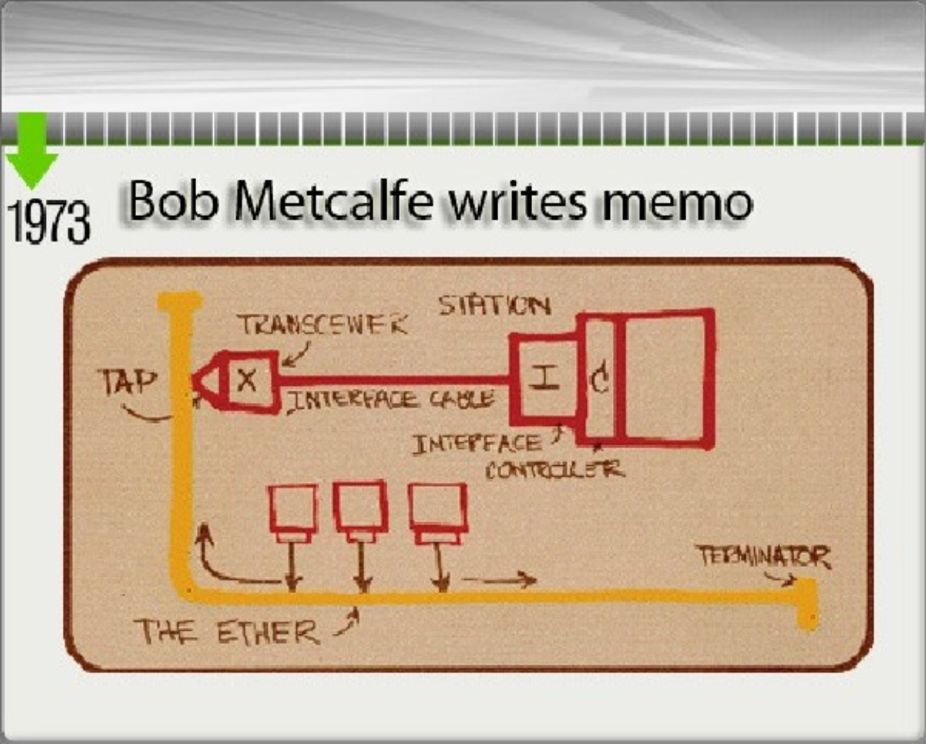
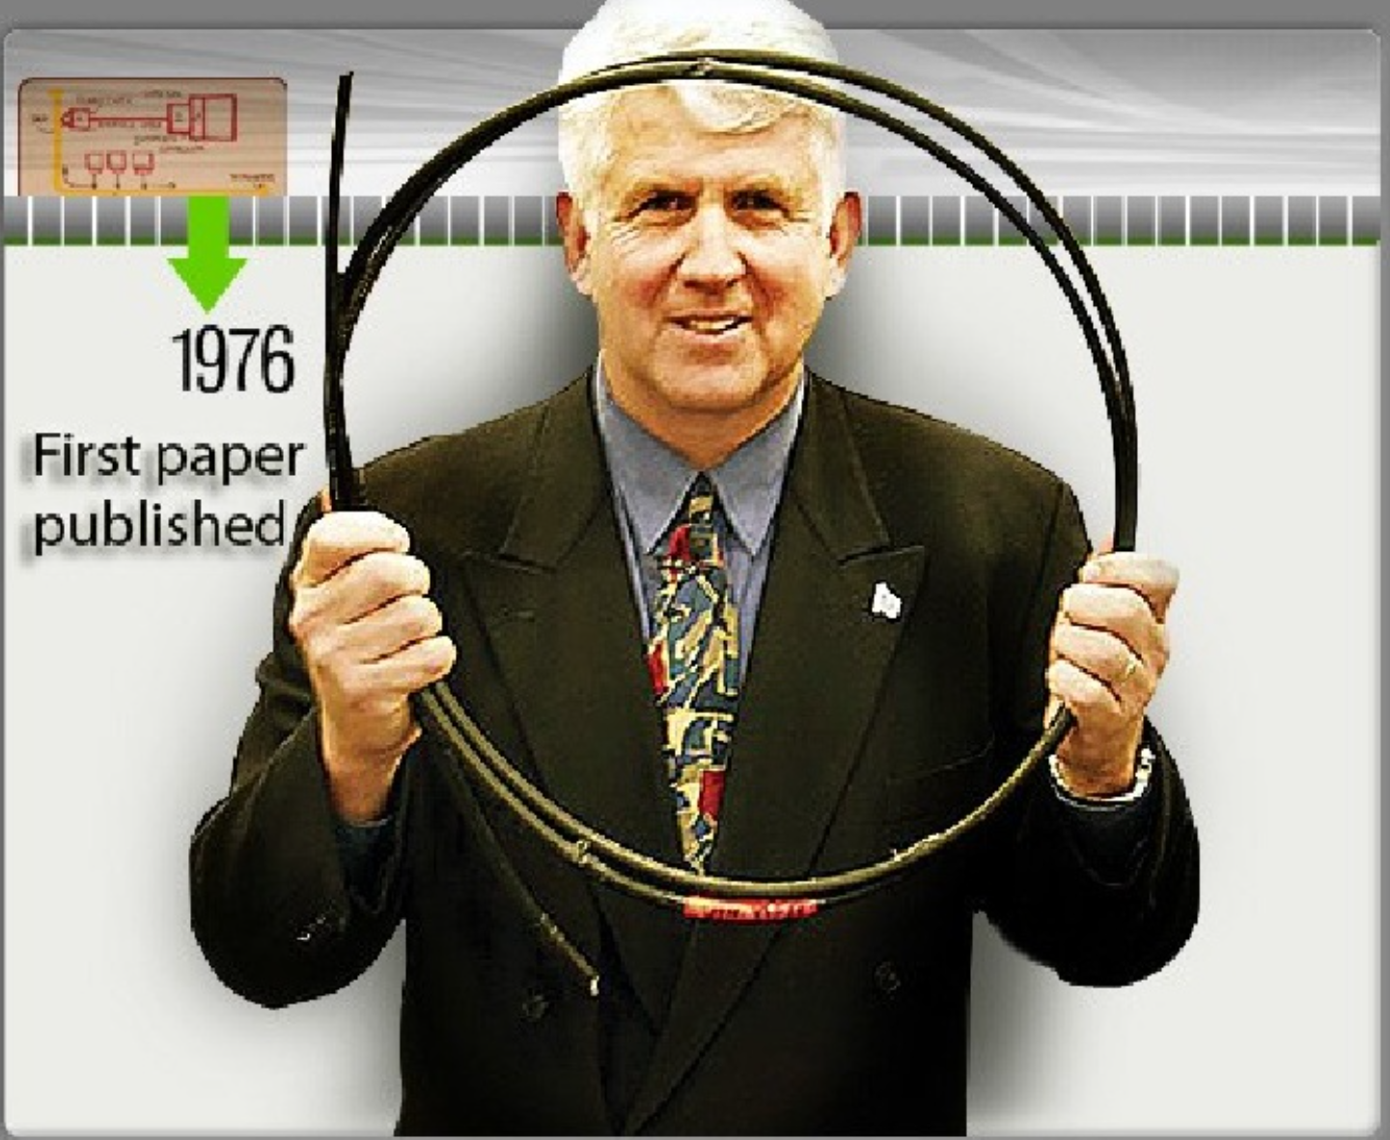
以太网的前世今生
Bob Metcalfe设计的在同轴电缆上实现3Mbps以太网连接方案的备忘录
Metcalfe和David Boggs发表了题为《以太网：本地计算机网络的分布式包交换方式》的论文
图片来源
https://www.slideshare.net/citizenearth/bridge-to-tera-bit-ethernet
Notes:
从以太网最初的诞生讲起。
Bob Metcalfe是一个懂技术有创意，同时深谙商业之道的人物，除了发明以太网技术本身，以太网的流行和发展离不开他的神操作（离开Xerox创办3Com），有时间可以展开，激发学生的兴趣。
同时也是让同学了解“技术人并不是只能做枯燥的技术”的一个鲜活的历史案例。

Slide 3
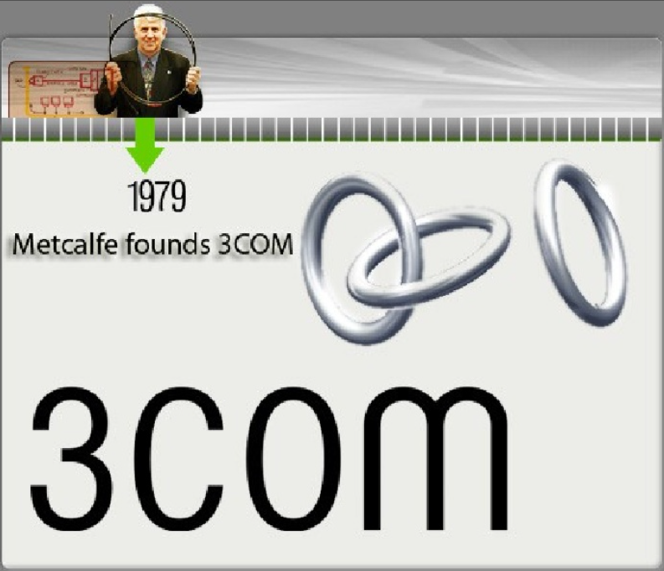
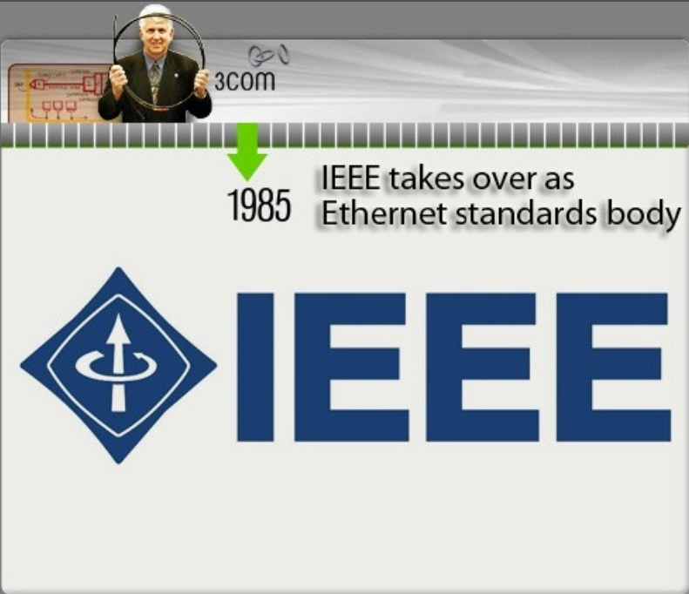
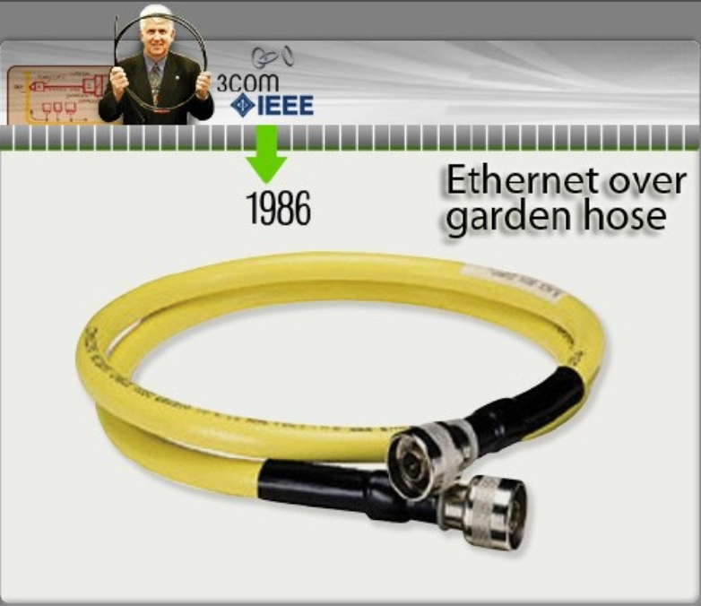
以太网的前世今生
Metcalfe离开施乐创办3Com。第二年，他又发表了10Mbps以太网的标准，也就是DIX标准
IEEE成为以太网的官方标准化组织。开放的标准帮助以太网成了占绝对支配地位的LAN技术
IEEE发表了10Base5以太网标准，也称粗以太网
图片来源
https://www.slideshare.net/citizenearth/bridge-to-tera-bit-ethernet
Notes:
此页可以见得，以太网发展初期，有商业驱动力和大公司的支持，之后有标准化组织为其背书，本身的技术又很可靠、简单、可行易用，这些是以太网成功占领局域网市场的原因。

Slide 4
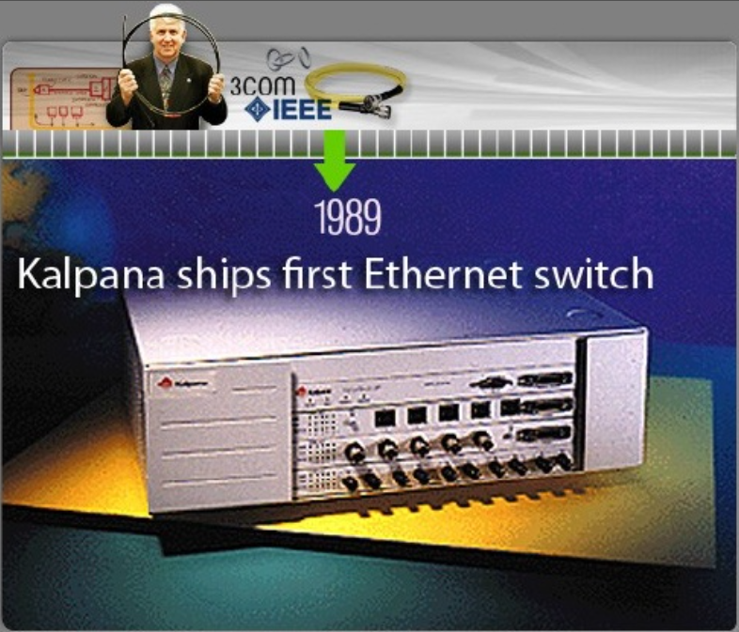
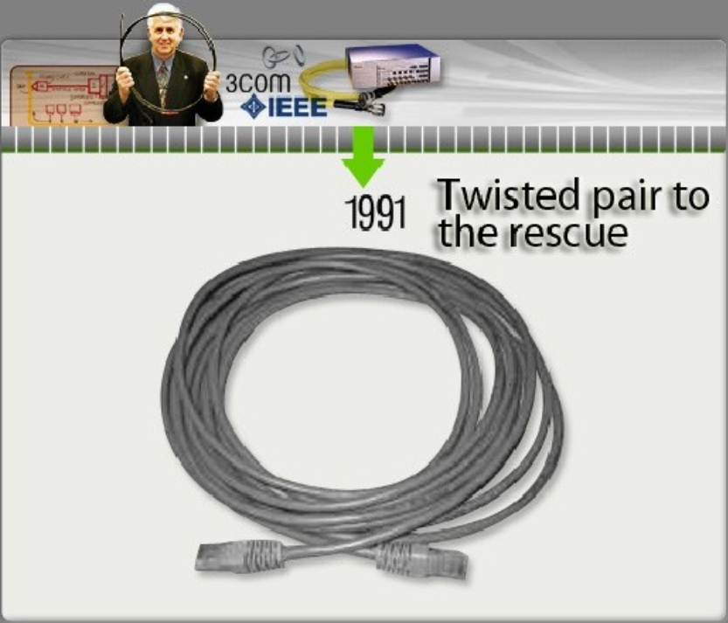
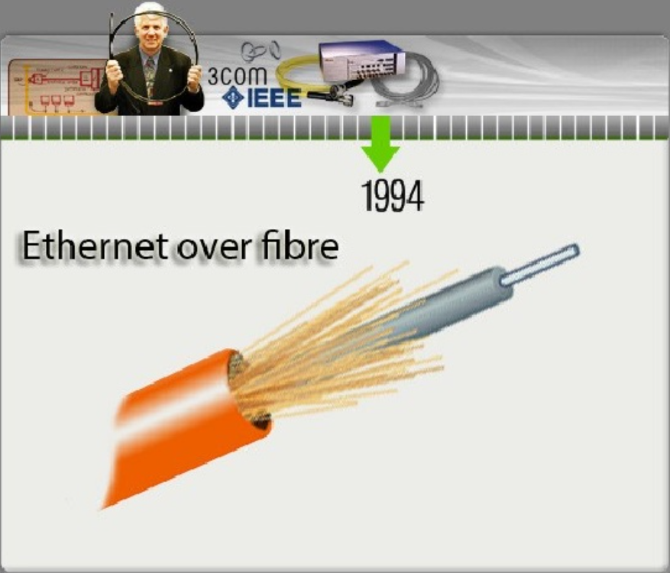
以太网的前世今生
Kalpana推出了第一台以太网交换机，最终取代了网桥和集线器
IEEE批准了Cat-3双绞线10Base-T以太网，很快成为LAN部署的标准配置
IEEE批准10BaseF标准，即数据中心所用的光纤以太网标准
图片来源
https://www.slideshare.net/citizenearth/bridge-to-tera-bit-ethernet
Notes:
此页说明交换机的诞生，是交换式局域网的开端，也解决了经典以太网冲突和扩展性的问题，为大规模、长距离以太网、高速以太网的发展奠定了基础。
性价比、易用性超高的双绞线的出现是以太网得以普及的另一个重要因素。
另外，双绞线标准、光纤以太网标准说明：以太网标准其实不只包括介质访问子层或数据链路层的内容，IEEE标准中也包括大量的物理层内容。（这也是为什么后面小节会将以太网物理层标准、技术）
但是本章的重点是介绍以太网在介质访问子层中的关键技术。

Slide 5
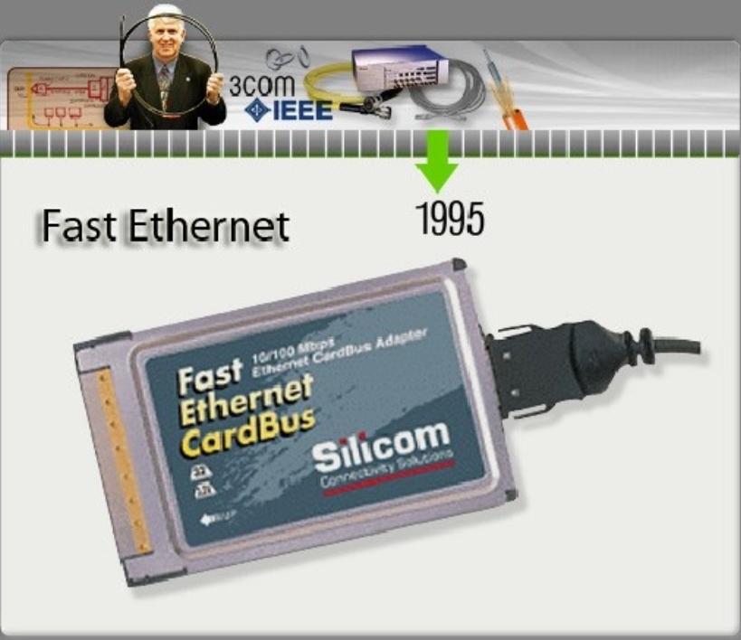
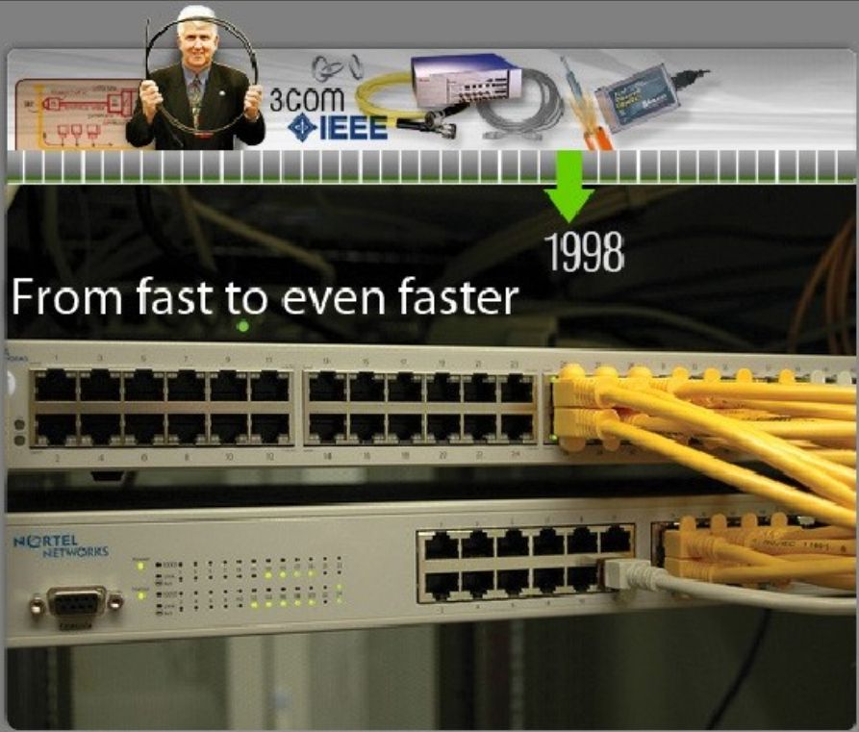
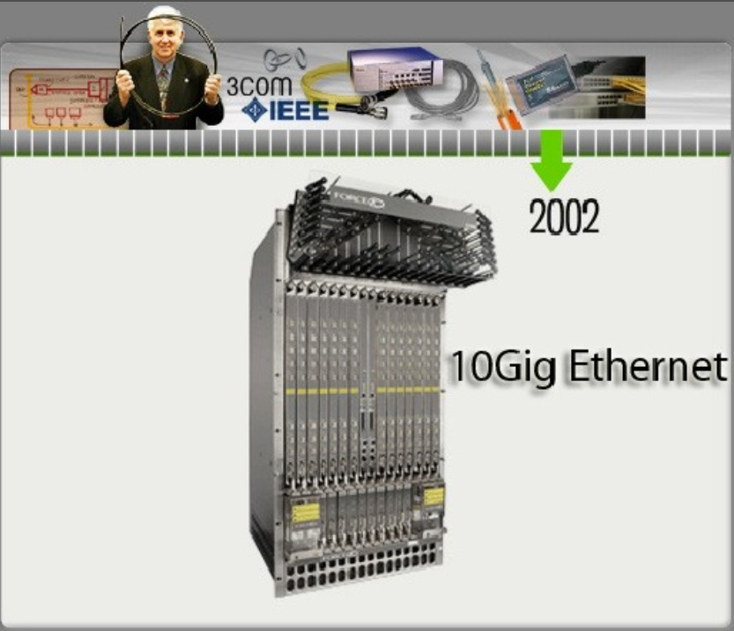
以太网的前世今生
IEEE批准了100Mbps以太网标准。后被称为快速以太网（Fast Ethernet）
千兆以太网标准1000Base-T获得通过
2001年，万兆以太网的标准前产品开始问世，正式标准在2002年获得通过
图片来源
https://www.slideshare.net/citizenearth/bridge-to-tera-bit-ethernet
Notes:
此页的发展史可以看出，以太网的发展目标就是 快、更快、再快一点。。。然而在不断加速的升级中，还要保持和低速网络的兼容性，所以每个速率版本的以太网都要使用一些新的技术来实现这个目标，因此在后面章节会针对千兆网、万兆网等高速以太网专门开设小节进行详解。

Slide 6
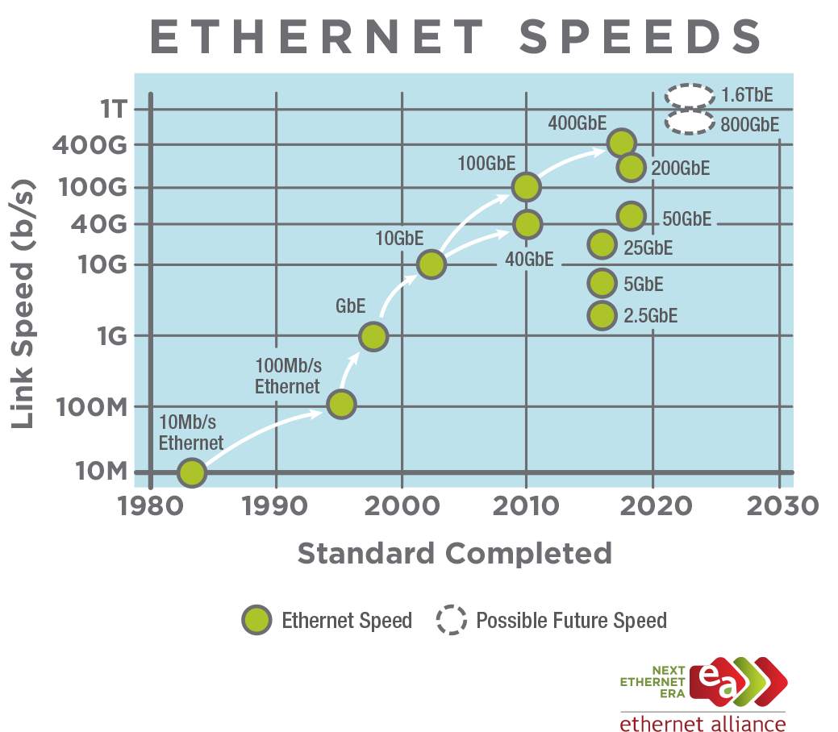
以太网的前世今生
40G/100G 以太网标准在2010年中制定完成，当前使用附加标准IEEE 802.3ba用以说明
2014年，成立200 Gb/s和400 Gb/s以太网标准工作组IEEE P802.3bs
图片来源
https://ethernetalliance.org/technology/2020-roadmap/
Notes:
40GBASE-T在双绞线铜缆上以40 Gbps的速度运行。主要优势在于其高速能力，这使其成为数据中心和其他高性能计算环境的理想选择。

Slide 7
3.3.5 以太网的 MAC 层
在局域网中，硬件地址又称为物理地址，或 MAC 地址。
802 标准所说的“地址”严格地讲应当是每一个站的“名字”或标识符。
但鉴于大家都早已习惯了将这种 48 位的“名字”称为“地址”，所以本书也采用这种习惯用法，尽管这种说法并不太严格。
7

Slide 8
48 位的 MAC 地址
IEEE 的注册管理机构 RA 负责向厂家分配地址字段的前三个字节(即高位 24 位)。
组织唯一标志符OUI/公司标志符
地址字段中的后三个字节(即低位 24 位)由厂家自行指派，称为扩展标识符，必须保证生产出的适配器没有重复地址。
一个地址块可以生成2²⁴个不同的地址。这种 48 位地址称为 MAC-48，它的通用名称是EUI-48。
“MAC/硬件地址”实际上就是适配器地址或适配器标识符EUI-48，固化在ROM中。
8

Slide 9
关于MAC-48的细节
第一个字节的最低位：Individual/Group
I/G=0, 单个地址
I/G=1，组地址
第一个字节的最低第二位：Global/Local
G/L=0, 全球管理
G/L=1，本地管理
我们可以这样获取MAC地址
依次单击“开始”→“运行”→输入“cmd”→回车→输入“ipconfig /all”→回车
9
Notes:
以太网几乎不理会这个G/L位
9

Slide 10
适配器检查 MAC 地址
适配器从网络上每收到一个 MAC 帧就首先用硬件检查 MAC 帧中的 MAC 地址——过滤功能。
如果是发往本站的帧则收下，然后再进行其他的处理。
否则就将此帧丢弃，不再进行其他的处理。
“发往本站的帧”包括以下三种帧：
单播(unicast)帧（一对一）
广播(broadcast)帧（一对全体）
多播(multicast)帧（一对多）
所有适配器至少能识别前两种帧。
适配器的混杂工作方式——Sniffer。
10

Slide 11
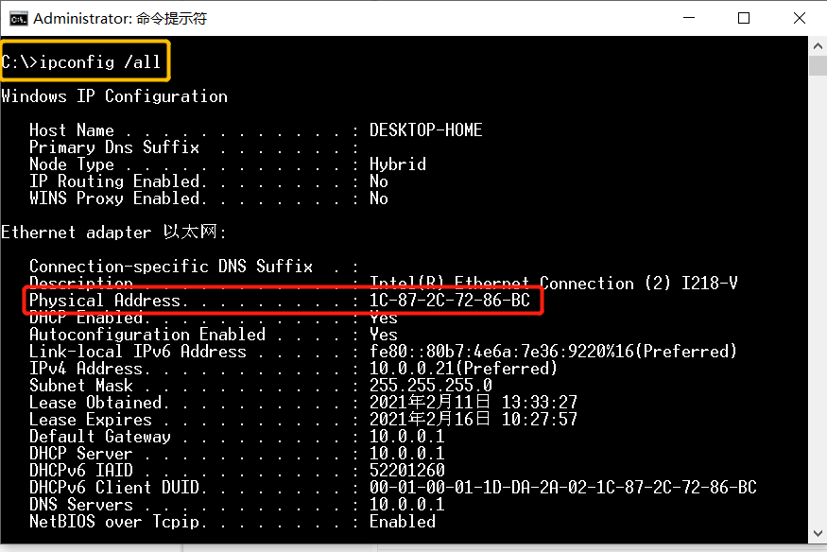



经典以太网 - MAC子层协议
OUI(Organizationally Unique Identifier)
IEEE Registration Authority是负责注册和管理组织唯一标识符（OUI）的管理机构
在Windows上使用ipconfig /all命令查看MAC地址
试一试
MAC
Address
?
Notes:
此页是与学生互动
可以现场演示教学查询MAC地址的命令(ipconfig /all)，
然后让学生查询自己电脑或手机的MAC地址（手机或Linux平台不能使用ipconfig命令），然后在OUI lookup tool页面中查询得到设备厂商名称。
https://www.wireshark.org/tools/oui-lookup.html

Slide 12
2. MAC 帧的格式
常用的以太网MAC帧格式有两种标准。
DIX Ethernet V2 标准
IEEE 的 802.3 标准
最常用的 MAC 帧是以太网 V2 的格式。
12
Notes:
1982年DEC、Intel和施乐公司联合提出DIX Ethernet V2，10Mbps
1983年IEEE 802委员会指定了IEEE 802.3，10Mbps

Slide 13
以太网的 MAC 帧格式
IP 数据报
IP层
字节
6
6
2
46 ~ 1500
4
MAC 帧
目的地址
源地址
类型
数 据
FCS
MAC层
插入
8 字节
以太网 MAC 帧
物理层
7 字节
1 字节
…
10101010101010 10101010101010101011
前同步码
帧开始
定界符
13
Notes:
例如，类型字段0x8000，指向IP数据报

Slide 14
以太网 V2 的 MAC 帧格式
目的地址字段 6 字节
IP 数据报
IP 层
字节
6
6
2
46 ~ 1500
4
目的地址
源地址
类型
数 据
FCS
MAC 层
MAC 帧
物理层
14

Slide 15
以太网 V2 的 MAC 帧格式
源地址字段 6 字节
IP 数据报
IP 层
字节
6
6
2
46 ~ 1500
4
目的地址
源地址
类型
数 据
FCS
MAC 层
MAC 帧
物理层
15

Slide 16
以太网 V2 的 MAC 帧格式
类型字段用来标志上一层使用的是什么协议，
以便把收到的 MAC 帧的数据上交给上一层的这个协议。
类型字段 2 字节
IP 数据报
IP 层
字节
6
6
2
46 ~ 1500
4
目的地址
源地址
类型
数 据
FCS
MAC 层
MAC 帧
物理层
16

Slide 17
以太网 V2 的 MAC 帧格式
数据字段的正式名称是 MAC 客户数据字段
最小长度 64 字节 − 18 字节的首部和尾部 = 数据字段的最小长度
数据字段 46 ~ 1500 字节
IP 数据报
IP 层
字节
6
6
2
46 ~ 1500
4
目的地址
源地址
类型
数 据
FCS
MAC 层
MAC 帧
物理层
17

Slide 18
当传输媒体的误码率为 1×10⁻⁸ 时，
MAC 子层可使未检测到的差错小于 1×10⁻¹⁴。
FCS 字段 4 字节
IP 数据报
IP 层
字节
6
6
2
46 ~ 1500
4
目的地址
源地址
类型
数 据
FCS
MAC 层
MAC 帧
物理层
当数据字段的长度小于 46 字节时，应在数据字段的后面
加入整数字节的填充字段，以保证帧长不小于 64 字节。
应用层如何知道填充字段的长度？
18

Slide 19
在帧的前面插入的 8 字节中的第一个字段共 7 个字节，
是前同步码，用来迅速实现 MAC 帧的比特同步。
第二个字段是帧开始定界符，表示后面的信息就是MAC 帧。
IP 数据报
IP 层
字节
6
6
2
46 ~ 1500
4
目的地址
源地址
类型
数 据
FCS
MAC 层
插入
8 字节
MAC 帧
物理层
7 字节
1 字节
为了达到比特同步，
在传输媒体上实际传送的
要比 MAC 帧还多 8 个字节
为什么没有结束标志？
…
10101010101010 10101010101010101011
前同步码
帧开始
定界符
19
Notes:
19
一、前导码
包括了7个字节的二进制“1”、“0”间隔的代码，即1010…10共56位。当帧在媒体上传输时，接收方就能建立起同步，因为在使用曼彻斯特编码情况下，这种“1”、“0”间隔的传输波形为一个周期性方波。前导码 包括了7个字节的二进制“1”、“0”间隔的代码，即1010…10共56位。当帧在媒体上传输时，接收方就能建立起同步，因为在使用曼彻斯特编码情况下，这种“1”、“0”间隔的传输波形为一个周期性方波。
二、帧起始定界符字段 该字段可以被看作前序字段的延续。实际上，该字段的组成方式继续使用前序字段中的格式，这个一个字节的字段的前6个比特位置由交替出现的1和0构成。该字段的最后两个比特位置是11，这两位中断了同步模式并提醒接收后面跟随的是帧数据。 当控制器将接收帧送入其缓冲器时，前序字段和帧起始定界符字段均被去除。类似地当控制器发送帧时，它将这两个字段（如果传输的是IEEE802.3帧）或一个前序字段（如果传输的是真正的以太网帧）作为前缀加入帧中。

Slide 20
无效的 MAC 帧
无效帧的情况
帧的长度不是整数个字节；
用收到的帧检验序列 FCS 查出有差错；
数据字段的长度不在 46 ~ 1500 字节之间。
有效的 MAC 帧长度不在64 ~ 1518 字节之间。
对于检查出的无效 MAC 帧就简单地丢弃。以太网不负责重传丢弃的帧。
20
Notes:
20
here

Slide 21
帧间最小间隔
以太网传送的数据以帧为单位。
帧间最小间隔为 9.6 μs，相当于 96 bit 的发送时间。
因为有了这个间隔时间，以太网不需要使用帧结束定界符。
一个站在检测到总线开始空闲后，还要等待 9.6 μs 才能再次发送数据。
这样做也是为了使刚刚收到数据帧的站的接收缓存来得及清理，做好接收下一帧的准备。
21

Slide 22
3.4 扩展的局域网
以前，主机之间距离<200m； 两个网段中间用转发器（单网<500m）；任意两个站点之间的电缆网段=<3。
现在，双绞线集线器成为以太网的主流结构
扩展主机和集线器的距离——主机使用光纤和一对光纤调制解调器连接到集线器
以太网
集线器
光纤
光纤
调制解调器
光纤
调制解调器
22
Notes:
现在很少使用转发器了。

Slide 23
用多个集线器可连成更大的局域网
某大学有三个系，各自有一个局域网
三个独立的碰撞域
碰撞域
碰撞域
碰撞域
一系
二系
三系
23

Slide 24
用集线器组成更大的局域网
一个更大的碰撞域
主干集线器
碰撞域
一系
二系
三系
24

Slide 25
用集线器扩展局域网
优点
使原来属于不同碰撞域的局域网上的计算机能够进行跨碰撞域的通信。
扩大了局域网覆盖的地理范围。
缺点
碰撞域增大了，但总的吞吐量并未提高。
如果不同的碰撞域使用不同的数据率，那么就不能用集线器将它们互连起来。
25

Slide 26
在数据链路层扩展局域网
在数据链路层扩展局域网是使用网桥。
网桥工作在数据链路层，它根据 MAC 帧的目的地址对收到的帧进行转发。
网桥具有过滤帧的功能。当网桥收到一个帧时，并不是向所有的接口转发此帧，而是先检查此帧的目的 MAC 地址，然后再确定将该帧转发到哪一个接口。
26

Slide 27
1. 网桥的内部结构
网桥
站地址
接口
站表
①
1
②
1
③
1
接口管理
软件
网桥协议
实体
④
2
⑤
2
⑥
2
接口 1
缓存
接口 2
网桥
接口 1
接口 2
网段 A
1
2
网段 B
①
②
③
④
⑤
⑥

Slide 28
使用网桥带来的好处
过滤通信量，增大吞吐量。
扩大了物理范围。
提高了可靠性。
可互连不同物理层、不同 MAC 子层和不同速率（如10 Mb/s 和 100 Mb/s 以太网）的局域网。
28

Slide 29
网桥使各网段成为隔离开的碰撞域
碰撞域
B₁
碰撞域
B₂
碰撞域
A
B
C
D
E
F
29

Slide 30
使用网桥带来的缺点
存储转发增加了时延。
转发之前，CSMA/CD仍需执行。
在MAC子层并没有流量控制功能。如果网络负荷过重，缓存空间不够而产生溢出，将会丢失帧。
具有不同 MAC 子层的网段桥接在一起时时延更大。
网桥只适合于用户数不太多(不超过几百个)和通信量不太大的局域网，否则有时还会因传播过多的广播信息而产生网络拥塞。这就是所谓的广播风暴。
30

Slide 31
站 1
两个网桥之间还可使用一段点到点链路
站 2
用户层
用户层
❶
❾
IP
网桥 1
网桥 2
IP
❷
❽
MAC
MAC
R
R
MAC
❸
A
❹
DL
DL
MAC
❻
B
❼
物理层
物理层
物理层
物理层
物理层
物理层
LAN
LAN
❺
❶ ❾
用户数据
❷ ❽
IP-H
❸ ❹ ❻ ❼
MAC-H
MAC-T
❺
DL-H
DL-T
网桥不改变它转发的帧的源地址
31

Slide 32


数据链路层交换原理
练习：图中有几个冲突域？
网段1
Hub
Bridge
网段2
网段3
网段4
Notes:
答案：2个冲突域

Slide 33
网桥和集线器（或转发器）不同
集线器在转发帧时，不对传输媒体进行检测。
逐个比特发送
网桥在转发帧之前必须执行 CSMA/CD 算法。
若在发送过程中出现碰撞，就必须停止发送和进行退避。
按照存储转发方式工作，整帧接受后进行处理。
丢弃CRC检验出错，帧长过长/过短的无效帧。
33

Slide 34
多接口网桥——以太网交换机
1990 年问世的交换式集线器(switching hub)淘汰网桥
亦称以太网交换机(switch)或第二层交换机
工作作在数据链路层
通常都有十几个接口
实质上就是一个多接口的网桥。
N个端口的以太网交换机有N个碰撞域
即插即用，其帧交换表（又称地址表）是通过自学习算法建立的。
34

Slide 35
以太网交换机的特点
以太网交换机的每个接口都直接与主机相连，并且一般都工作在全双工方式。
交换机能同时连通许多对的接口，使每一对相互通信的主机都能像独占通信媒体那样，进行无碰撞地传输数据。
以太网交换机由于使用了专用的交换结构芯片，其交换速率就较高。
采用帧存储转发方式
采用直通（cut-through）交换方式
35
Notes:
内容可寻址存储器CAM（Content Addressable Memory）

Slide 36
独占传输媒体的带宽
对于普通 10 Mb/s 的共享式以太网，若共有 N 个用户，则每个用户占有的平均带宽只有总带宽(10 Mb/s)的 N 分之一。
使用以太网交换机时，虽然在每个接口到主机的带宽还是 10 Mb/s，但由于一个用户在通信时是独占而不是和其他网络用户共享传输媒体的带宽，因此对于拥有 N 对接口的交换机的总容量为 N×10 Mb/s。这正是交换机的最大优点。
36

Slide 37
以太网交换机的自学习举例
假设一个以太网交换机有1、2、3、4，共4个接口
每个接口都分别连接了一台计算机，他们的MAC地址分别是A、B、C和D
初始时，交换机的交换表是空的，如图3-25
A发送一帧给B
B发送一帧给A
C发送一帧给A
……
每个项目都有一定的有效时间，why？
37

Slide 38
冗余链路造成兜圈子问题
图3-26 中的两个交换机之间，为何存在兜圈子的帧？
如何解决这个问题？
IEEE 802.1D：生成树协议（Spanning Tree Protocl）
38

Slide 39
用以太网交换机扩展局域网
万维网
服务器
100 Mb/s
路由器
至因特网
以太网
交换机
100 Mb/s
100 Mb/s
电子邮件
服务器
一系
二系
三系
10BASE-T
以太网交换机一般都具有多种速率的接口，所有接入设备硬件、适配器等都不需要做变动。
39

Slide 40
从总线以太网到星状以太网
传统电话网采用星状结构，中心是电话交换机
初期的以太网采用无源总线结构
CSMA/CD，半双工方式
挑战：站点数目增多，可靠性下降
以太网交换机的星状结构
不采用CSMA/CD
全双工方式
仍然采用以太网帧结构
40

Slide 41
利用以太网交换机实现虚拟局域网
虚拟局域网 VLAN 是由一些局域网网段构成的与物理位置无关的逻辑组。
这些网段具有某些共同的需求。
每一个 VLAN 的帧都有一个明确的标识符，指明发送这个帧的工作站是属于哪一个 VLAN。
虚拟局域网其实只是局域网给用户提供的一种服务，而并不是一种新型局域网。
41

Slide 42
以太网
交换机
C₃
A₄
B₃
VLAN₁
VLAN₂
VLAN₃
以太网
交换机
C₂
B₂
A₃
以太网
交换机
C₁
A₂
B₁
A₁
以太网
交换机
三个局域网：LAN₁，LAN_{2，}LAN₃
三个虚拟局域网:
VLAN₁, VLAN₂ 和 VLAN₃

Slide 43
以太网
交换机
C₃
A₄
B₃
VLAN₁
VLAN₂
VLAN₃
以太网
交换机
C₂
B₂
A₃
以太网
交换机
C₁
A₂
B₁
A₁
以太网
交换机
三个虚拟局域网 VLAN₁, VLAN₂
和 VLAN₃ 的构成
当 B₁ 向 VLAN₂ 工作组内成员发送数据时，
工作站 B₂ 和 B₃ 将会收到广播的信息。

Slide 44
以太网
交换机
C₃
A₄
B₃
VLAN₁
VLAN₂
VLAN₃
以太网
交换机
C₂
B₂
A₃
以太网
交换机
C₁
A₂
B₁
A₁
以太网
交换机
三个虚拟局域网 VLAN₁, VLAN₂
和 VLAN₃ 的构成
B₁ 发送数据时，工作站 A₁, A₂ 和 C₁
都不会收到 B₁ 发出的广播信息。

Slide 45
以太网
交换机
C₃
A₄
B₃
VLAN₁
VLAN₂
VLAN₃
以太网
交换机
C₂
B₂
A₃
以太网
交换机
C₁
A₂
B₁
A₁
以太网
交换机
三个虚拟局域网 VLAN₁, VLAN₂
和 VLAN₃ 的构成
虚拟局域网限制了接收广播信息的工作站数，使得网络
不会因传播过多的广播信息(即“广播风暴”)而引起性能恶化。

Slide 46
虚拟局域网使用的以太网帧格式
IEEE协议802.1Q允许在以太网的帧格式中插入一个 4 字节的标识符，称为 VLAN 标记(tag)，用来指明发送该帧的工作站属于哪一个虚拟局域网。（实例见图3-28）
插入 4 字节的 VLAN 标记
字节
6
6
4
2
46 ~ 1500
4
802.3
MAC 帧
目地地址
源地址
长度/类型
数 据
FCS
MAC 帧
长度/类型 = 802.1Q 标记类型 标记控制信息
1 0 0 0 0 0 0 1 0 0 0 0 0 0 0 0 VID
2 字节
2 字节
用户优先级
CFI
46
Notes:
46
CFI位常被置为1(规范式);对于802.5令牌环网和FDDI,该位为0（非规范式）。
规范式中，优先发送最右边的位；非规范式中，优先发送最左边的位。

Slide 47
3.5 高速以太网
速率达到或超过 100 Mb/s 的以太网称为高速以太网。
在双绞线上传送 100 Mb/s 基带信号的星型拓扑以太网，仍使用 IEEE 802.3 的CSMA/CD 协议。100BASE-T 以太网又称为快速以太网(Fast Ethernet)。
快速以太网正式标准是802.3u。
47

Slide 48
100BASE-T 以太网的特点
用以太网交换机实现全双工工作方式，而无冲突发生
此时不使用 CSMA/CD 协议
MAC 帧格式仍然是 802.3 标准规定的
通常使用无屏蔽双绞线布线
具有很强的自适应性，可以自动识别10M/100M bps。
100Mbps以太网的参数改动—— 参数 保持不变：
将帧长L增加到10倍（不采用）
保持最短帧长不变，将一个网段的最大电缆长度减小到 100 m。
帧间时间间隔从原来的 9.6 μs 改为现在的 0.96 μs。
48
Notes:
最短帧长64字节，争用期5.12μs

Slide 49
三种不同的物理层标准(表3-1)
100BASE-TX
使用 2 对 UTP 5 类线或屏蔽双绞线 STP。
100BASE-FX
使用 2 对光纤。
100BASE-T4
使用 4 对 UTP 3 类线或 5 类线。
49

Slide 50
吉比特以太网802.3z
允许在 1 Gb/s 下全双工和半双工两种方式工作。
使用 802.3 协议规定的帧格式。
半双工方式下使用 CSMA/CD 协议，进行碰撞检测。
最大电缆长度10米？最短帧长640字节？--太不实际！
载波延伸（carrier extension）——网段最大长度100m，最短帧长64字节（MAC帧发送长度补足512字节），争用期512字节。
分组突发（packet bursting）——第一个短帧要如上填充，随后短帧可以照常发送；只是预留必要的帧间间隔。
全双工方式下，不使用CSMA/CD。
与 10BASE-T 和 100BASE-T 技术向后兼容。
50

Slide 51
吉比特以太网的物理层 （表3-2）
1000BASE-X 基于光纤通道的物理层
1000BASE-SX SX表示短波长
1000BASE-LX LX表示长波长
1000BASE-CX CX表示铜线
1000BASE-T
使用 4对 5 类线 UTP
51

Slide 52
吉比特以太网的配置举例
中央服务器
100 Mb/s 链路
吉比特
交换机
1 Gb/s 链路
百兆比特或吉比特交换机
52

Slide 53
10 吉比特以太网
10 吉比特以太网与 10 Mb/s，100 Mb/s 和 1 Gb/s 以太网的帧格式完全相同。
10 吉比特以太网还保留了 802.3 标准规定的以太网最小和最大帧长，便于升级。
10 吉比特以太网不再使用铜线而只使用光纤作为传输媒体。
10 吉比特以太网只工作在全双工方式，因此没有争用问题，也不使用 CSMA/CD 协议。
物理层标准：IEEE 802.3ae/ak/an（表3-3）
53

Slide 54
40GE/100GE以太网
沿用802.3以太网的帧格式
支持光纤传输
只工作在全双工方式，也不使用 CSMA/CD 协议。
物理层标准，表3-4
54

Slide 55
端到端的以太网传输
以太网的工作范围已经从局域网（校园网、企业网）扩大到城域网和广域网，从而实现了端到端的以太网传输。
这种工作方式的好处是：
成熟的技术；
互操作性很好；
在广域网中使用以太网时价格便宜；
统一的帧格式简化了操作和管理。
55

Slide 56
以太网从 10 Mb/s 到100 Gb/s 的演进
演进证明：以太网是
可扩展的（从 10 Mb/s 到 10 0Gb/s）
灵活的（多种传输媒体、全/半双工、共享/交换）
易于安装
稳健性好
56

Slide 57
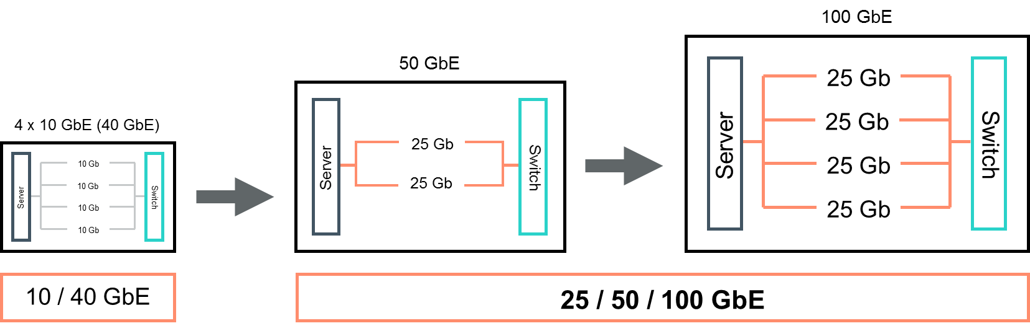
以太网的未来
25/50G和第二代100G以太网
25G以太网标准（IEEE 802.3by）是由IEEE和IEEE-SA于2014年发布，该标准弥补了10G以太网的低带宽和40G以太网的高成本缺陷。25G以太网采用了25Gb/s单通道物理层技术，可基于4个25Gbps光纤通道实现100G传输。
图片来源
https://blogs.arubanetworks.com/solutions/accelerate-network-performance-and-lower-costs-with-hpe-25-100gbe/
Notes:
这里可以讲一下25G比40G更好，现在更倾向于用25G构建100G以太网
Why Is 40G Ethernet Obsolete? Short Answer: COST
https://packetpushers.net/buy-40g-ethernet-obsolete/

Slide 58
以太网的未来
2017年，由IEEE P802.3bs工作组使用与100GbE大致相似的技术开发的
400GbE和200GbE标准获得批准。
保留以太网帧格式
保留以太网最小帧长和最大帧长
2020年，以太网技术联盟（Ethernet Technology Consortium）宣布开发800G以太网规范，以满足数据中心网络不断增长的性能需求。
Notes:
https://community.fs.com/cn/blog/800g-is-coming-set-pace-to-more-higher-speed-applications.html
目前，IEEE（电气和电子工程师协会）还没有制定800G以太网的标准，但25G以太网联盟（现更名为以太网技术联盟（ETC））已经在2020年4月制定了用于800G以太网的800GBASE-R规范。ETC宣称该规范尽可能地利用400GbE的标准来建立一个800GbE MAC（媒体访问控制）和PCS（物理编码子层）规范，并降低用户可以在以太网端口上实现多速率的成本。800GBASE-R规范采用的仍然是400G以太网中现有的106.25G通道，目的是将PCS的总通道数增加一倍（也就是从4条增加到8条）。从字面上看像是一个非常简单的概念变化，但是要想以这种方式将新增的通道绑在一起，是需要大量的人力、物力和财力的。

Slide 59
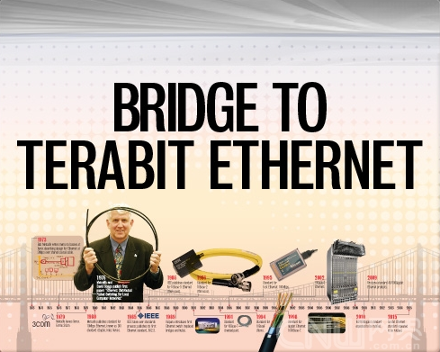
以太网的未来
以太网联盟的2020技术路线图预计2020年-2030年之间，800Gbps和1.6Tbps的速度将成为IEEE标准。
图片来源
https://www.slideshare.net/citizenearth/bridge-to-tera-bit-ethernet
https://ethernetalliance.org/technology/2020-roadmap/

Slide 60

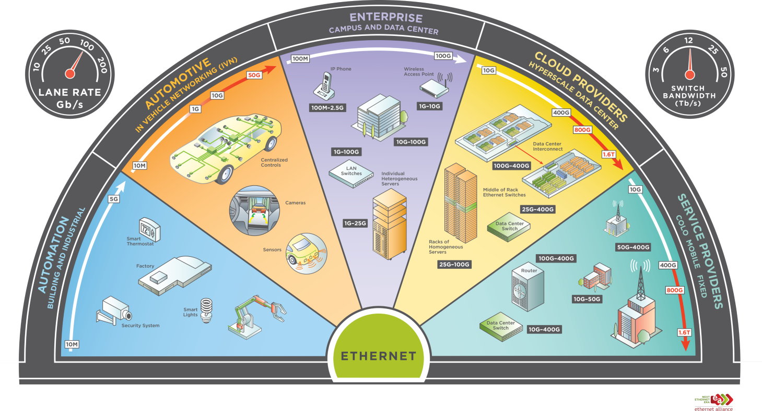
以太网的未来
为什么以太网能够持续发展30多年，独占鳌头屹立不倒？
不断增长的以太网生态系统
图片来源
https://ethernetalliance.org/technology/2020-roadmap/
Notes:
本页先总结以太网的优点（词云部分）
然后讲一下以太网在未来广阔的应用场景。
在日益多样化的技术与应用的驱动下，以太网正在快速增长和扩展，以太网生态系统的产品范围包括企业/校园的数据中心、服务提供商（移动网/固网）、云服务提供商（超大规模数据中心）、自动化（建筑与工业）、汽车（车载网络）等等。

Slide 61
使用高速以太网进行宽带接入
以太网已成功地把速率提高到 1 ~ 40 Gb/s ，所覆盖的地理范围也扩展到了城域网和广域网。
以太网接入的重要特点是它可提供双向的宽带通信，并且可根据用户对带宽的需求灵活地进行带宽升级。
采用以太网接入可实现端到端的以太网传输，中间不需要再进行帧格式的转换。这就提高了数据的传输效率和降低了传输的成本。
用户鉴别怎么处理？
PPPoE （PPP over Ethernet）
61

Slide 62
PPPoE（补充）
PPPoE（Point-to-Point Protocol over Ethernet）
提供在以太网链路上的PPP连接
实现了传统以太网不能提供的身份验证、加密，以及压缩等功能
实现基于用户的访问控制、计费、业务类型分类等，运营商广泛支持
PPPoE使用Client/Server模型，服务器通常是接入服务器
Notes:
通过Ethernet和PPP的优点和缺点介绍，引入PPPoE

Slide 63
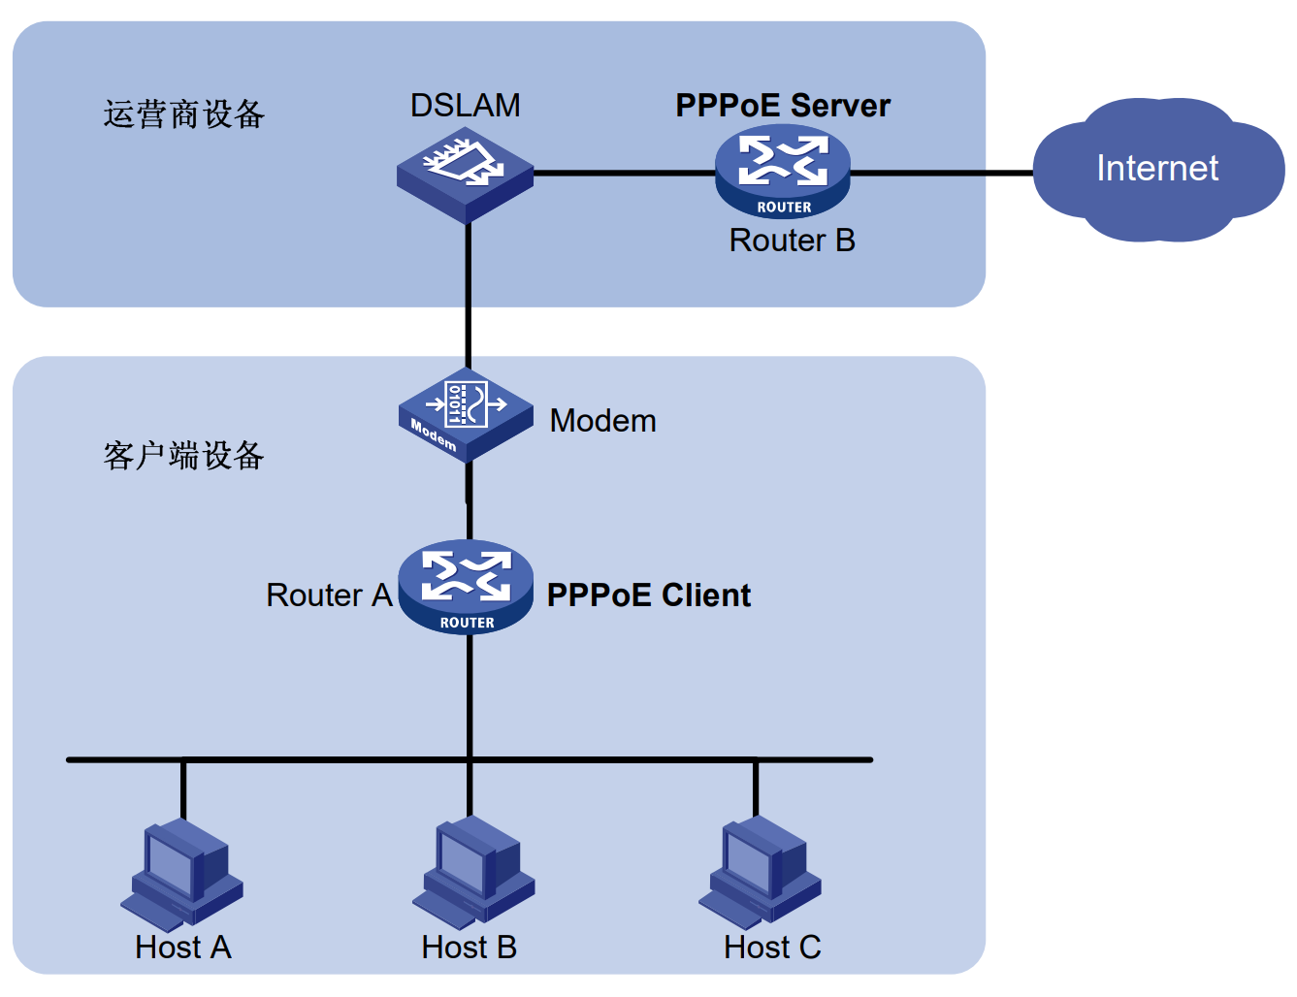
PPPoE组网方式
组网方式1
设备之间建立 PPP 会话，所有主机通过同一个 PPP 会话传送数据，主机上不用安装 PPPoE 客户端拨号软件，一般是一个机构共用一个账号
PPPoE Client 位于机构内
PPPoE Server 是运营商的设备
Notes:
组网方式1与家庭中常用的路由器拨号方式一致

Slide 64
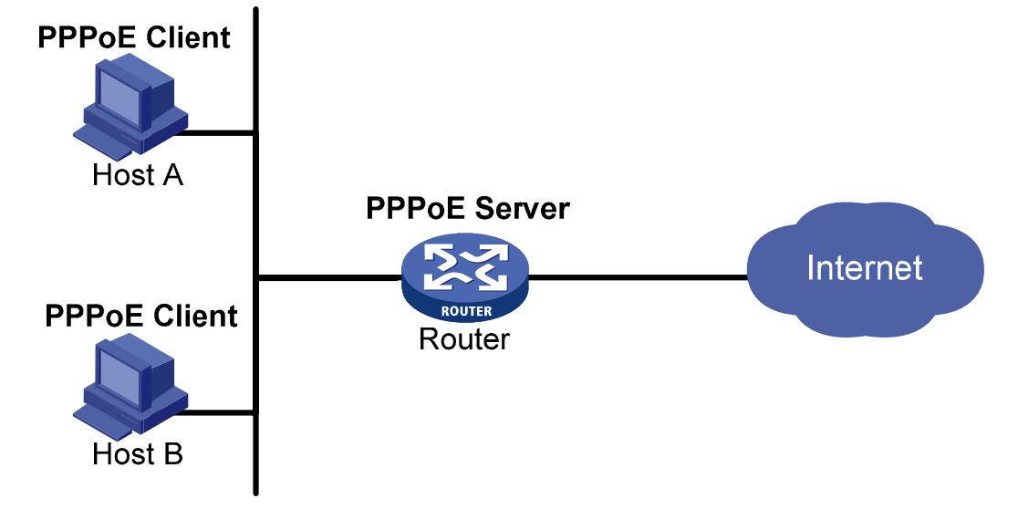
PPPoE组网方式
组网方式2
PPP 会话建立在 主机和运营商的路由器之间，为每一个主机建立一个 PPP 会话，每个主机都是 PPPoE Client，每个主机有一个帐号，方便运营商对用户进行计费和控制
主机上需要安装PPPoE 客户端软件
Notes:
组网方式2：通过计算机直接拨号上网

Slide 65
PPPoE报文格式
PPPoE报文格式及Ethernet帧封装
比特
4 4 8 16 16
PPPoE报文
版本号
类型
代码
会话ID
长度
有效载荷
Ethernet帧
目的地址
源地址
类型
PPPoE帧
FCS
字节
6 6 2 4
0x8863：Discovery阶段或拆链阶段
0x8864：Session阶段

Slide 66
PPPoE报文格式
版本号：PPPoE 版本号，值为 0x1
类型：PPPoE 类型，值为 0x1
代码：PPPoE 报文类型
会话ID：
分配的PPPoE会话ID
与以太源地址和目的地址一起定义了一个会话
长度：定义有效载荷长度
代码值 | PPPoE 报文类型
0x00 | 会话数据
0x09 | PADI 报文
0x07 | PADO 或 PADT 报文
0x19 | PADR 报文
0x65 | PADS 报文
Notes:
通过代码字段值的不同，标识有效载荷数据的不同

Slide 67
PPPoE工作过程
PPPoE可分为三个阶段：
Discovery阶段
获取对方以太网地址，确定PPPoE会话ID
Session阶段
PPP协商阶段
PPP报数数据传输
Terminate阶段
会话建立以后的任意时刻，发送报文结束会话

Slide 68
PPPoE工作过程
Discovery阶段和Terminate阶段使用的报文类型
类型 | 描述
PADI（PPPoE Active Discovery Initiation） | PPPoE发现初始报文
PADO（PPPoE Active Discovery Offer） | PPPoE发现提供报文
PADR（PPPoE Active Discovery Request） | PPPoE发现请求报文
PADS（PPPoE Active Discovery Session-confirmation） | PPPoE发现会话确定报文
PADT（PPPoE Active Discovery Terminate） | PPPoE发现终止报文

Slide 69

PPPoE工作过程
Discovery阶段：
PPPoE Client广播PADI报文，报文中包含PPPoE Client 想要得到的服务类型信息
所有的PPPoE Server收到PADI报文之后，将其中请求的服务与自己能够提供的服务进行比较，如果可以提供，则单播回复PADO报文
根据网络的拓扑结构，PPPoE Client可能收到多个PPPoE Server发送的PADO报文，PPPoE Client选择最先收到PADO报文对应的 PPPoE Server，并单播PADR报文
PPPoE Server 产生唯一的Session ID，标识与 PPPoE Client 的会话，发送PADS报文把会话ID发送给PPPoE Client，进入Session阶段
PPPoE Server
PPPoE Client
PADI
PADO
PADR
PADS

Slide 70
PPPoE工作过程
Session阶段：
PPP协商阶段
与普通的PPP协商方式一致，分为LCP、认证、NCP三个阶段
LCP 阶段主要完成建立、配置和检测链路连接。LCP 协商成功后，开始进行认证工作，认证协议类型由 LCP 协商结果决定
认证成功后，进入NCP阶段。NCP是一个协议族，用于配置不同的网络层协议，常用的是IP控制协议(IPCP)，负责配置用户的IP和DNS等工作
PPP报文传输阶段
PPPoE Client
PPPoE Server
Discover阶段
LCP Negotiation
Challenge
Response
Success/Failure
NCP Negotiation
PPP报文传输

Slide 71
PPPoE工作过程
Terminate阶段，终止方式有两种：
PPP协议自身（比如PPP终结报文）来结束PPPoE会话
使用PADT报文终结会话
进入PPPoE Session阶段后，PPPoE Client和PPPoE Server都可以通过发PADT报文的方式来结束PPPoE连接
PADT数据包可以在会话建立以后的任意时刻单播发送。
PPPoE Client
PPPoE Server
PADI
PADO
PADR
PADS
PPP协商
数据传输
PADT
Discover
Session
Terminate

